Slide 1
Diagramme UML :
Concierge
PapotageListener
<interface>
Batiment
- bavardsConnectes : ArrayList<Bavard>
bavards : ArrayList<Bavard>
concierge : Concierge
+ sAbonner(Bavard) : void
+ seDesabonner(Bavard) : void
+ transmettreMessage(PapotageEvent) : void
+ onPapotageEventReceived(PapotageEvent) : void
+ getters/setters
void onPapotageEventReceived(PapotageEvent) : void
+ creerNouveauBavard() : Bavard
+ connecterBavard(Bavard) : void
+ deconnecterBavard(Bavard) : void
+ getters/setters
bavardsConnectes
0..n
bavards
0..n
PapotageEvent
Bavard
- messagesRecus : ArrayList<PapotageEvent>
sujet : String
corps : String
messagesRecus
0..n
+ envoyerMessage(PapotageEvent, Concierge) : void
+ afficherMessage( String, String) : void
+ afficherSujet(String) : String
+ afficherCorps(String) : String
+ getters/setters
+ getters/setters

Slide 2
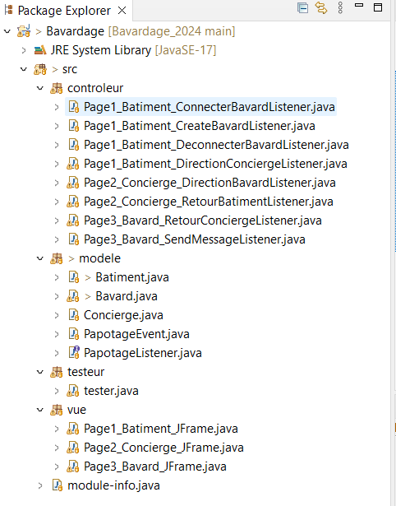
Partie Contrôleur pour les boutons
Partie Modèle à voir sur le diagramme UML
Partie Testeur qui contient « main »
Partie Vue pour l’interface graphique

